Slide 1
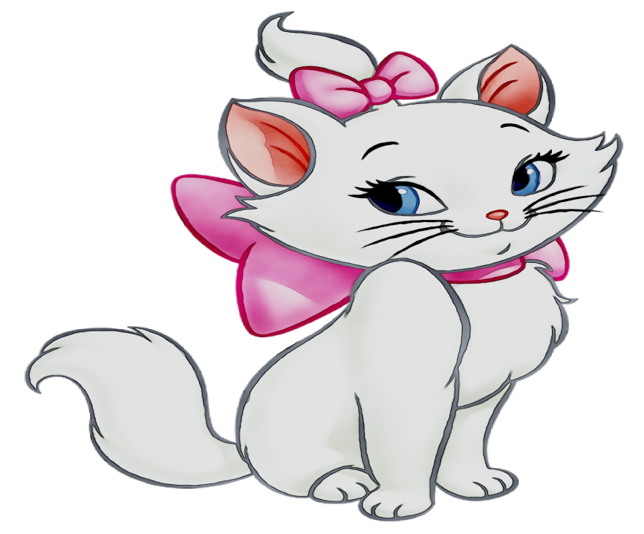
МБДОУ д/с №5 «Родничок» комбинированного вида с.Сарыг-Сеп «Домашние любимцы»
Выполнила:
Воспитатель: Ховалыг Айсуу
Довук-ооловна.
1 младшая группа

Slide 2
Актуальность:
Учёные считают что
«Не может быть добрым человек, который не любит животных, который никогда не проявлял о них заботу».
Мир животных необычайно разнообразен и привлекателен для детей.
Животные становятся такой же неотъемлимой частью детства как и любимые игрушки.
Разнообразные ситуации общения с домашними животными дают большой запас представлений об их особенностях, повадках, пробуждает интерес, любознательность, формируют навык взаимодействия с ними. Мир животных чрезвычайно привлекателен, животные в доме – важный фактор воспитания. Это не удивительно, ведь каждой матери и каждому отцу хочется, чтобы их дети были добрыми, сердечными, отзывчивыми.

Slide 3
Тип проекта:
познавательно-информационный, групповой.
Участники: дети, воспитатель, родители
Длительность: 15.12.2022 до15.02.23

Slide 4
Цель
Познакомить с характерными особенностями внешнего вида, поведения, образа жизни домашних животных; познакомить с обобщающим понятием «домашние животные» , учить узнавать их по описанию, развивать внимание, память, мышление. Установить взаимосвязь и зависимость жизни животных от человека. Развивать интерес к домашним животным, желание помогать взрослым по уходу за ними; воспитывать заботливое отношение к животным.

Slide 5
Задачи
формировать и расширять элементарные знания детей о домашних любимцах;
воспитывать доброжелательное и заботливое отношение к животным живущим радом с нами (кошка, собака);
развитие речи детей;
познакомить с особенностями и потребностями животных, живущих у нас дома, научить элементарным правилам ухода за ними;
поддерживать любознательность, активность и самостоятельность детей.

Slide 6
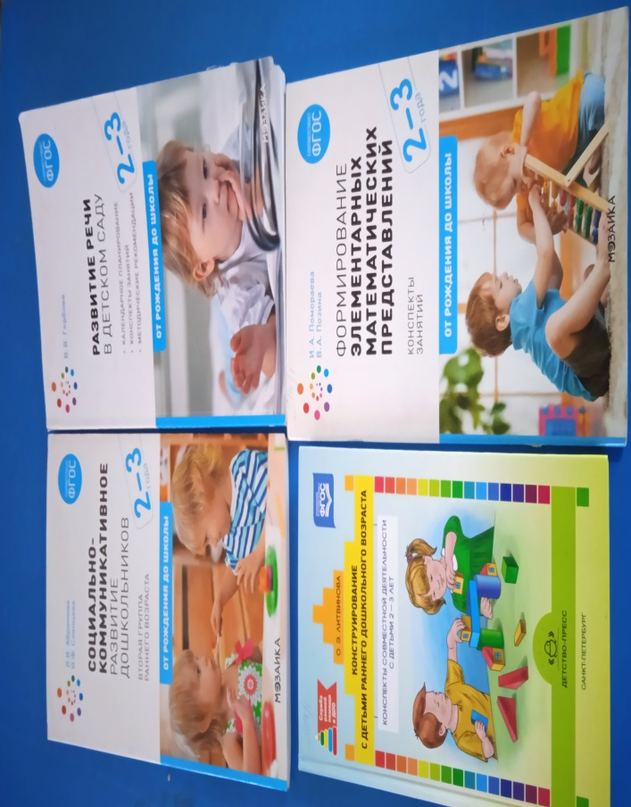
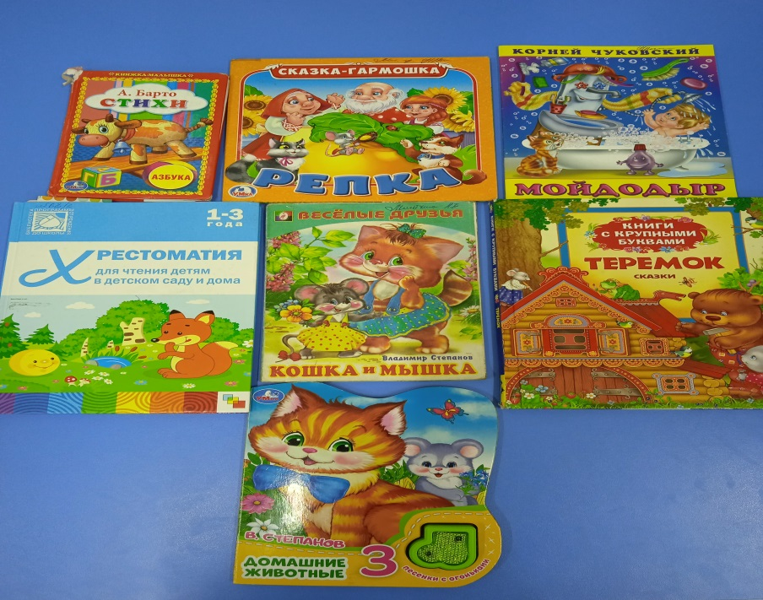
1 этап подбор методической и художественной литературы

Slide 7
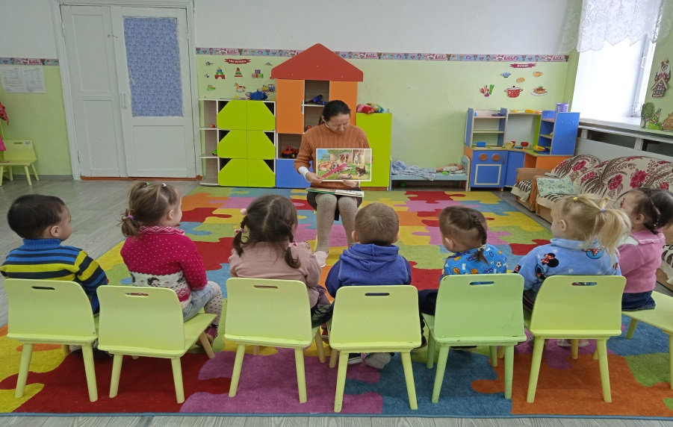
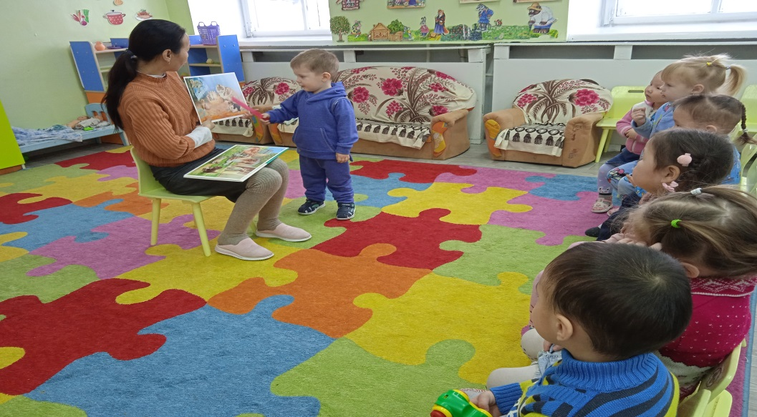
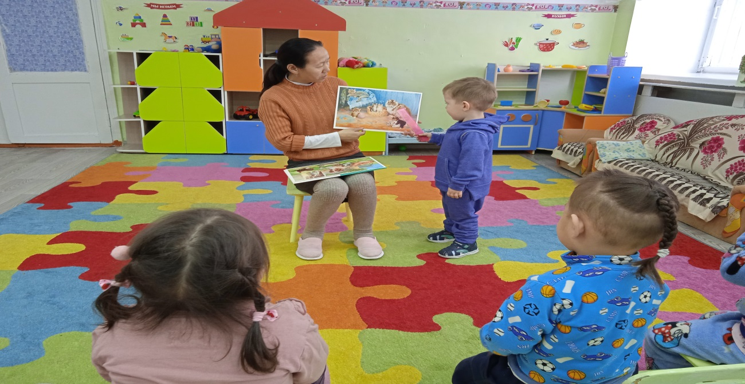
2 этап Рассматривание картинок

Slide 8
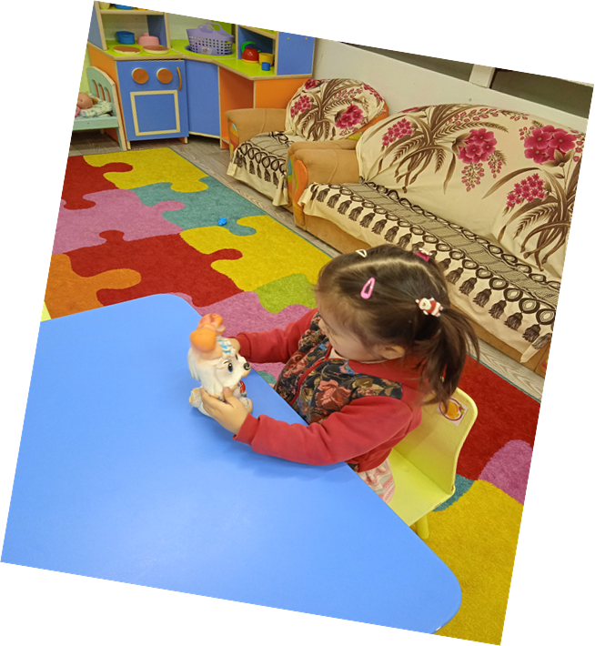
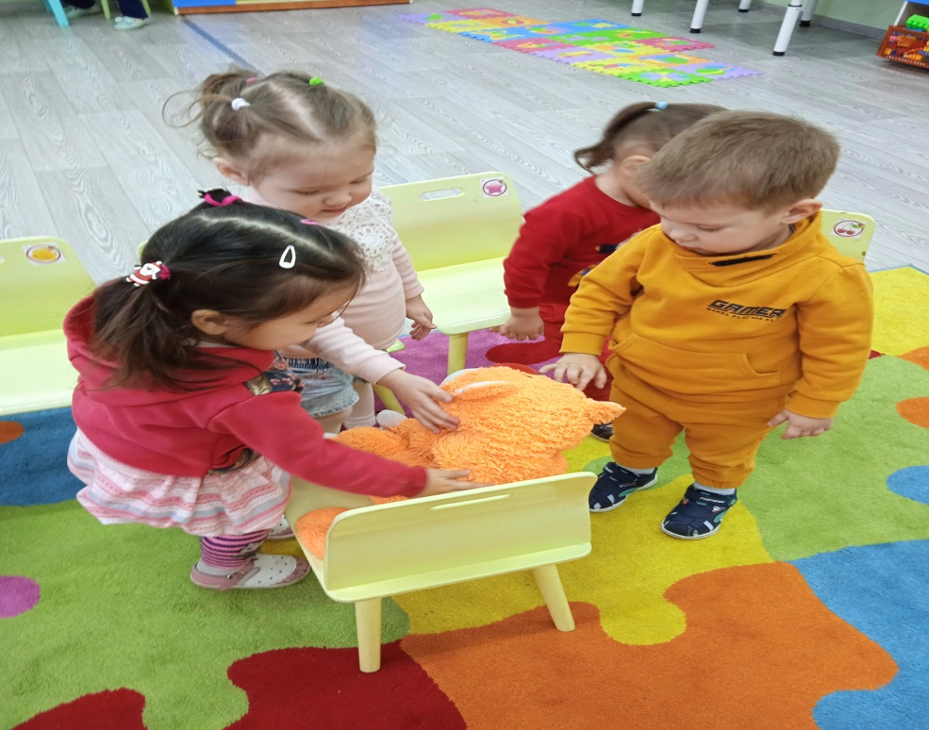
Ознакомления Кошкой и Собакой

Slide 9
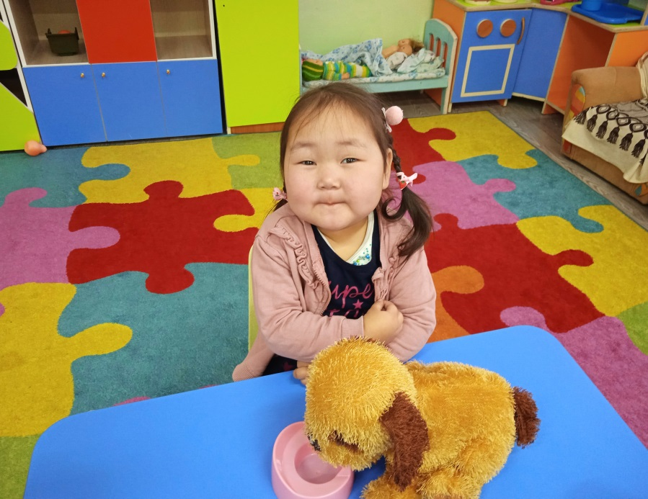
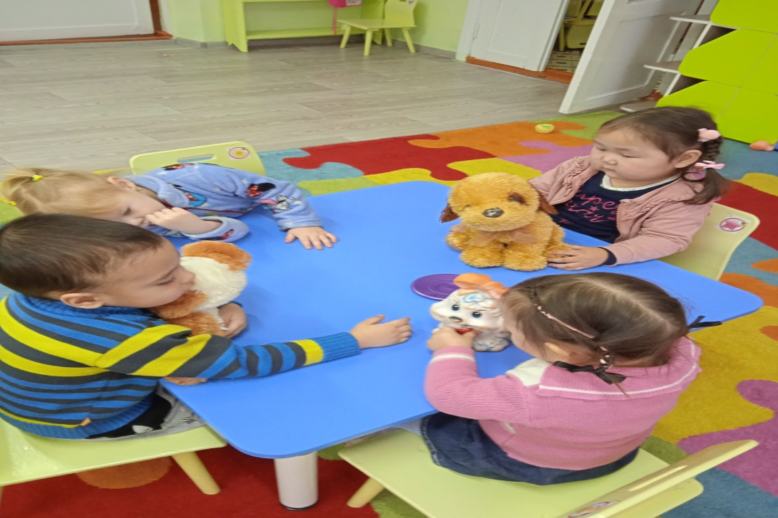
Накорми питомца

Slide 10
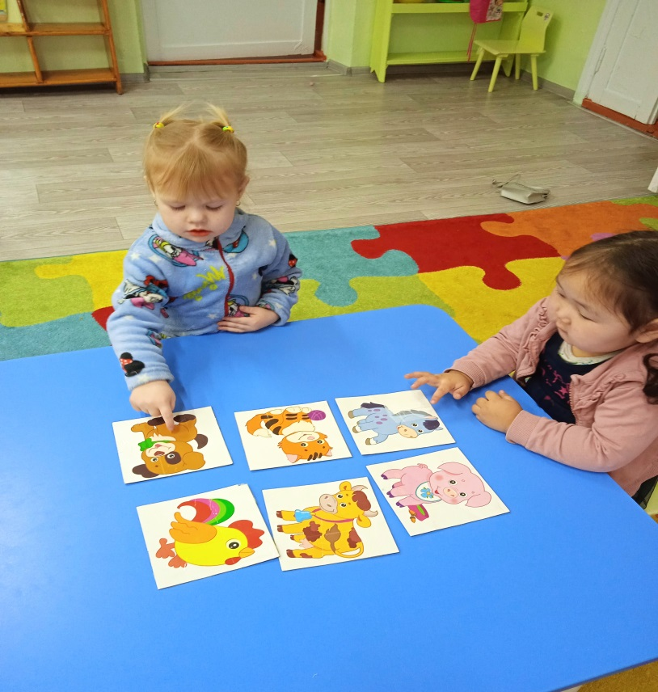
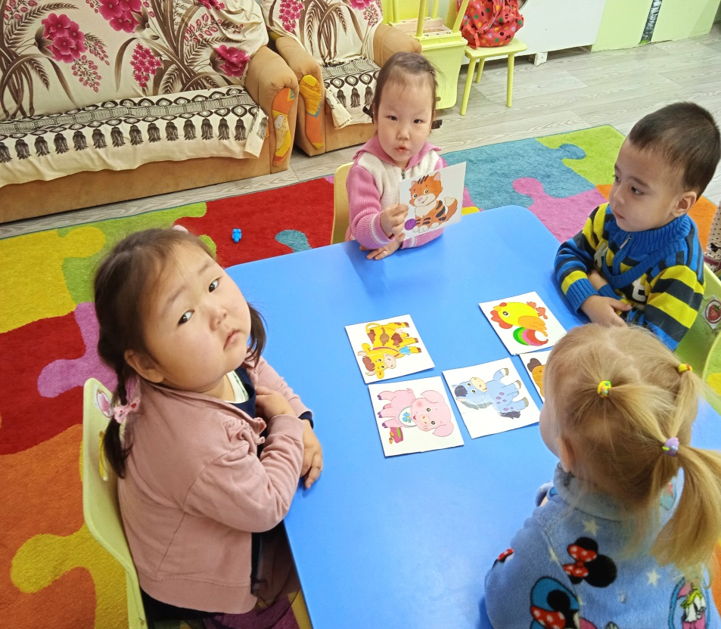
Дидактическая игра Найди собаку и кошку

Slide 11
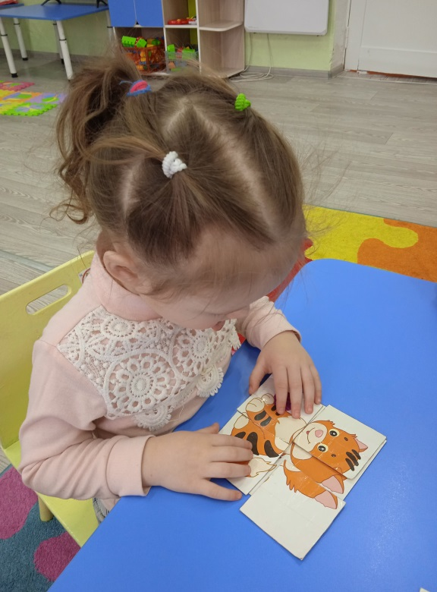
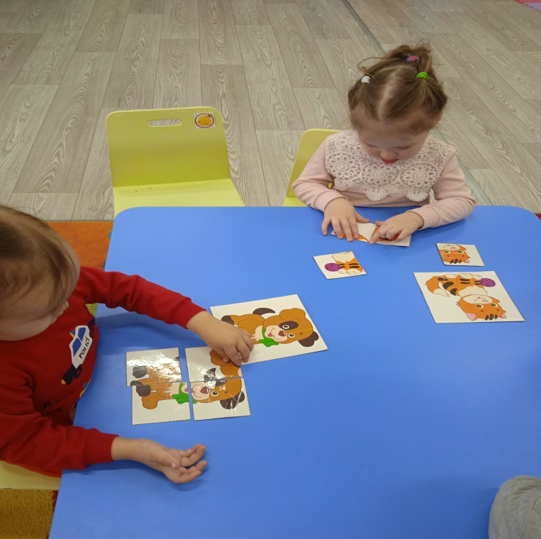
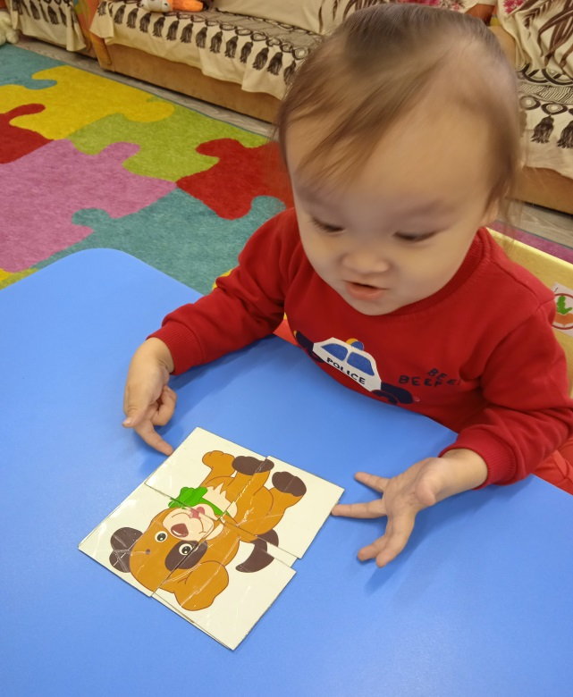
Дидактическая игра Собери пазл

Slide 12
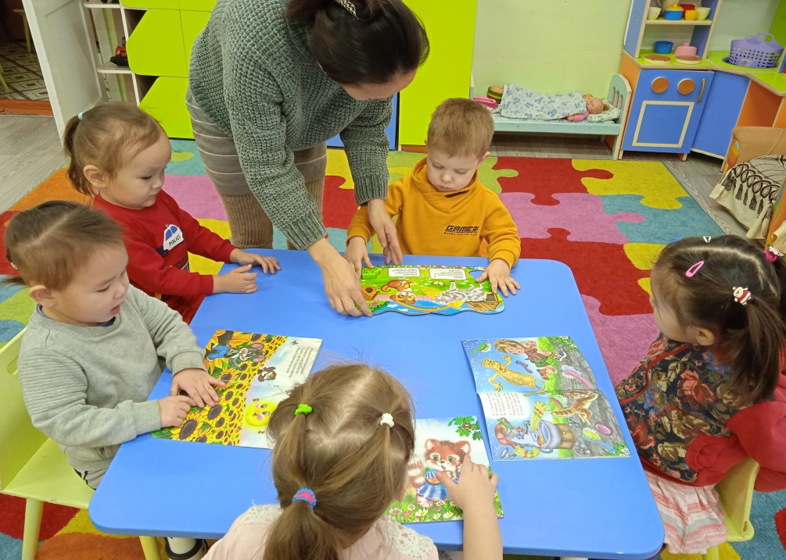
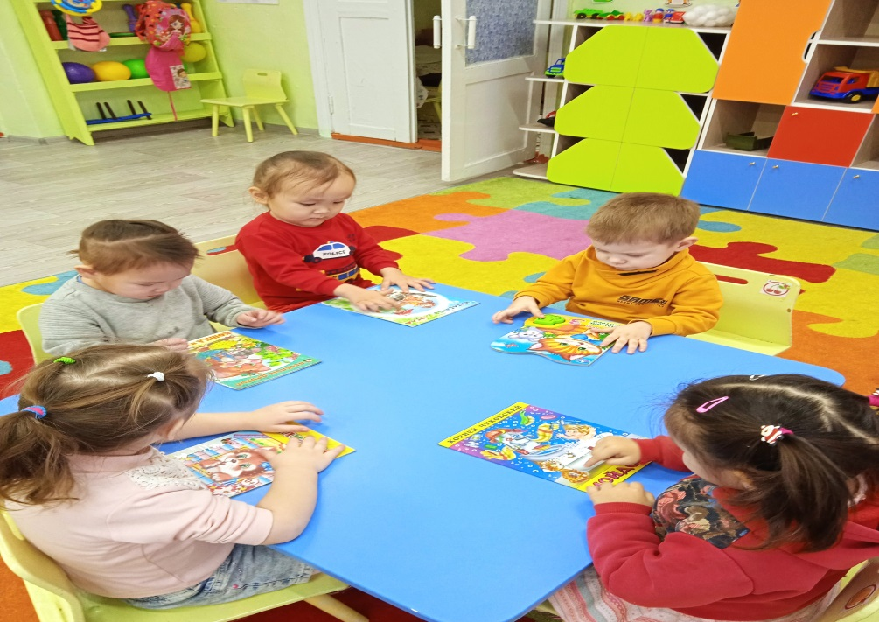
Рассматривание книжек

Slide 13
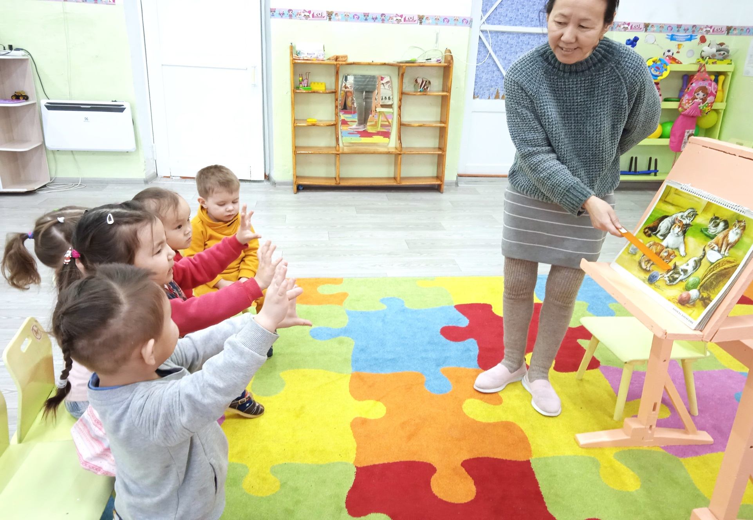
Один и много

Slide 14
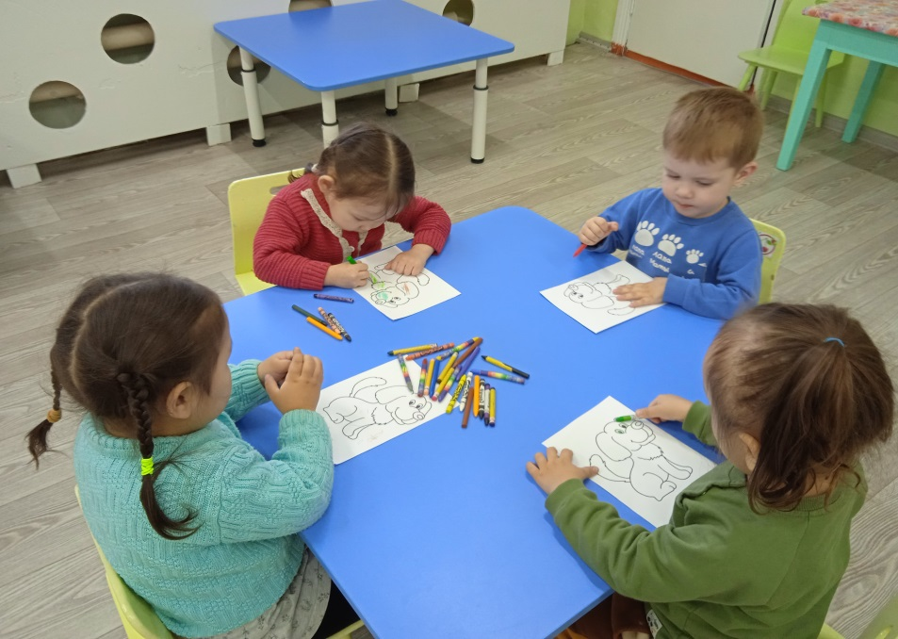
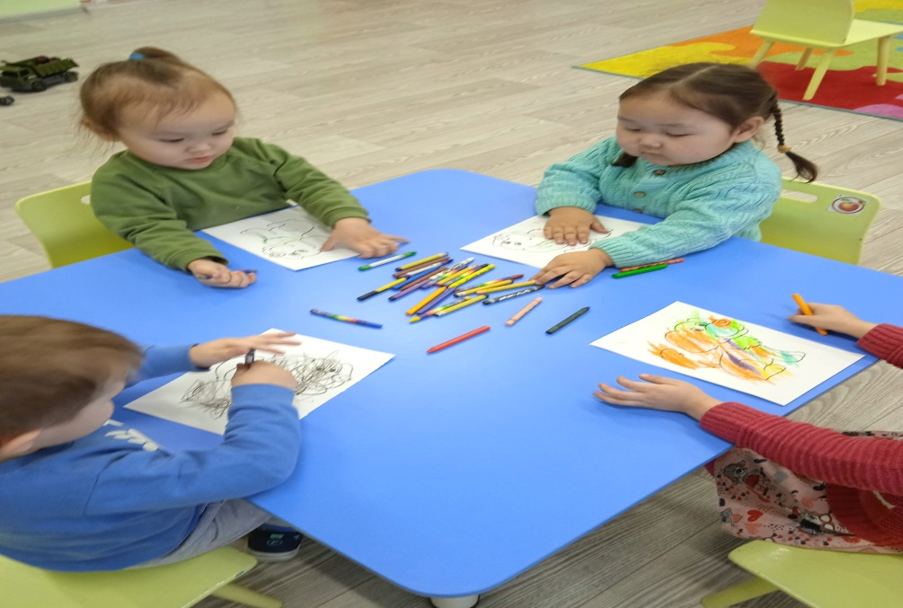
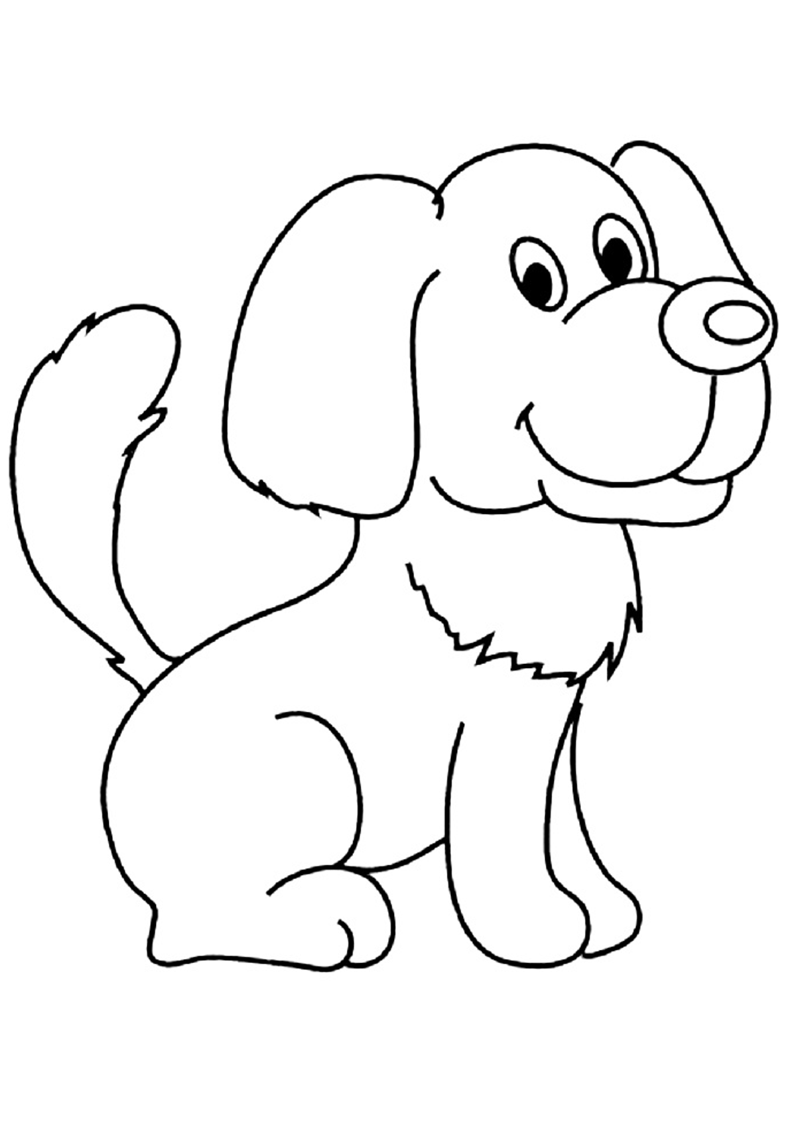
Рисование Собака

Slide 15
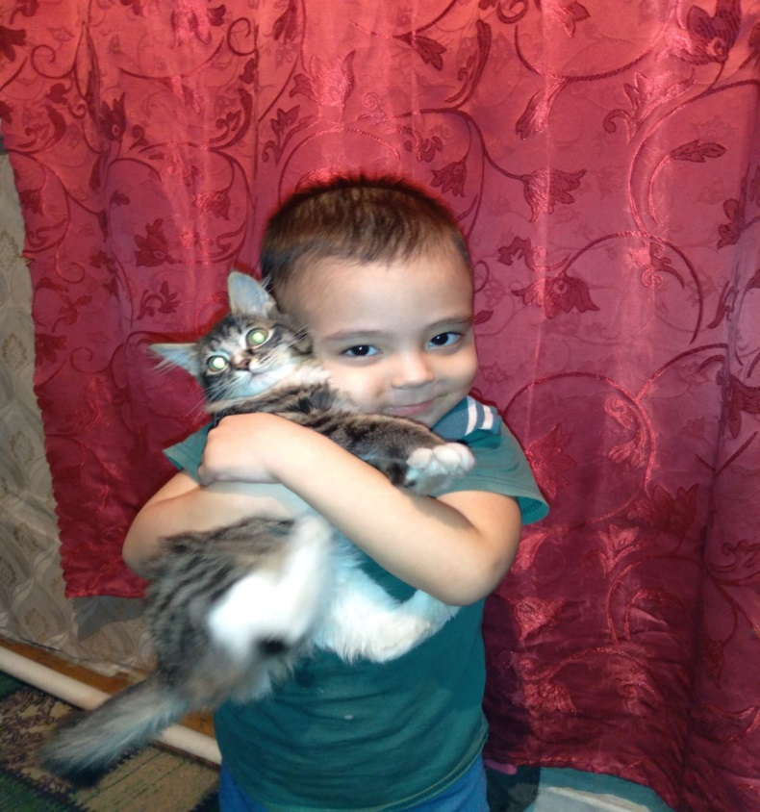
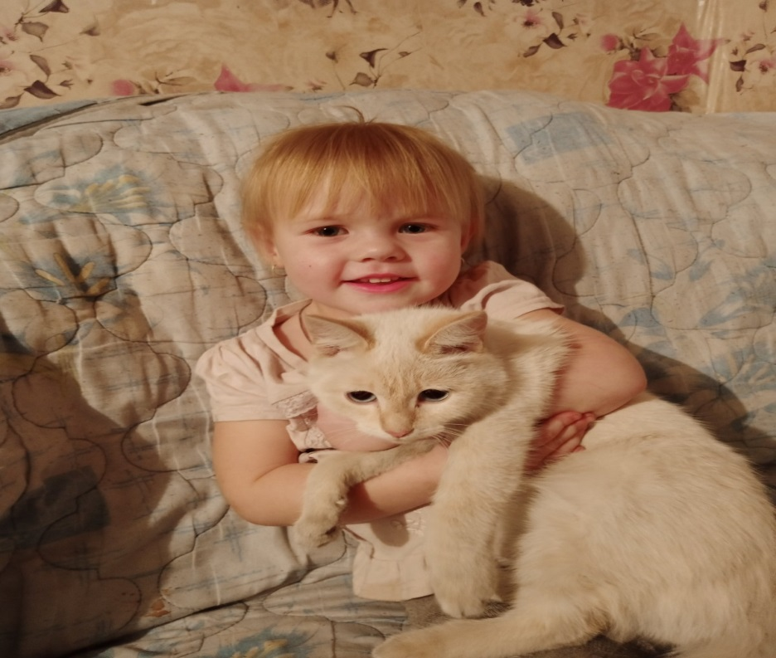
3 этап Заключительный

Slide 16
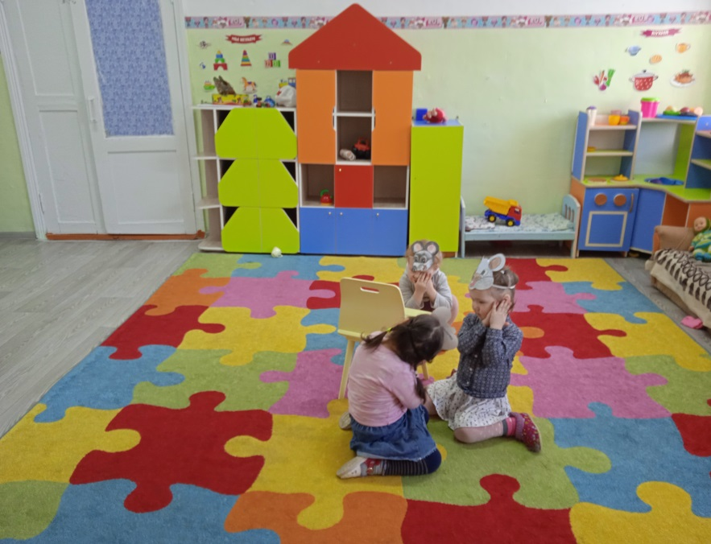
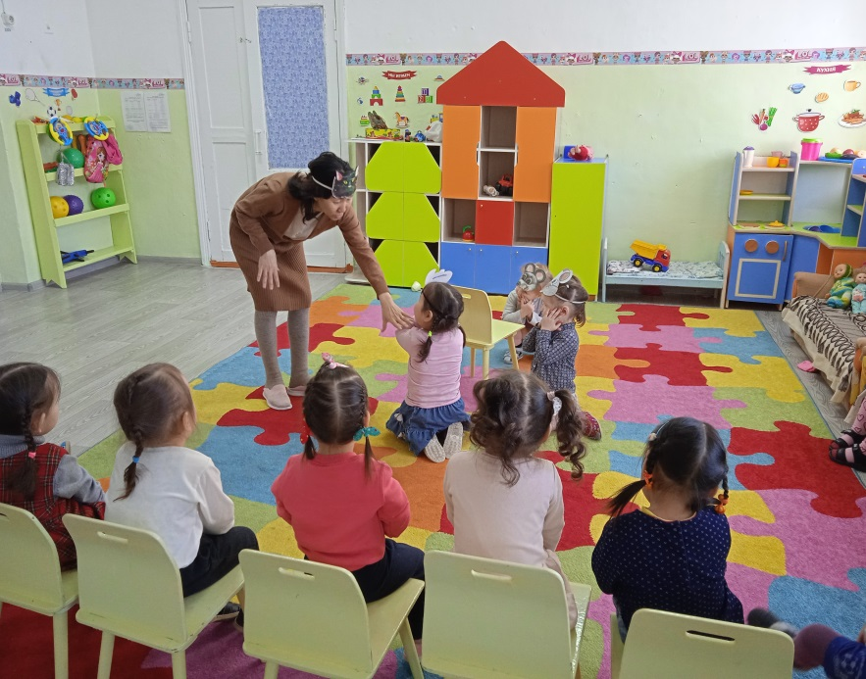
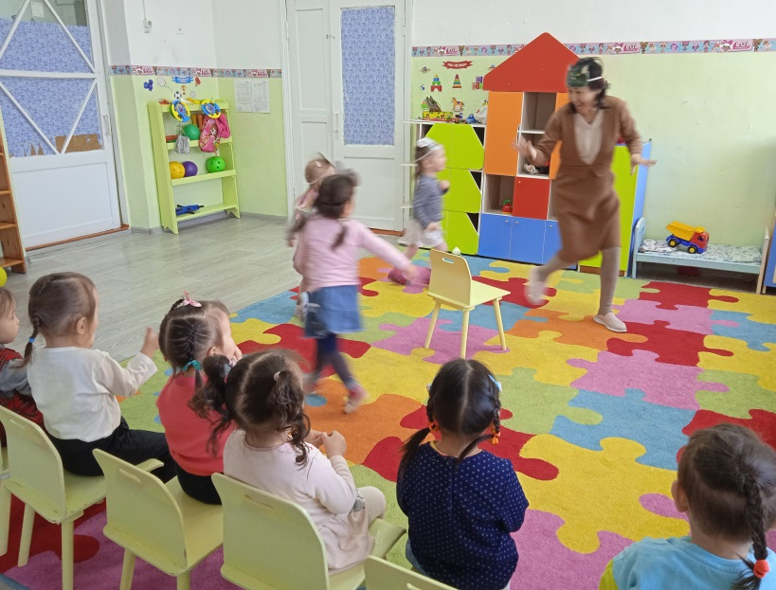
Подвижная игра Кошка и Мышки

Slide 17
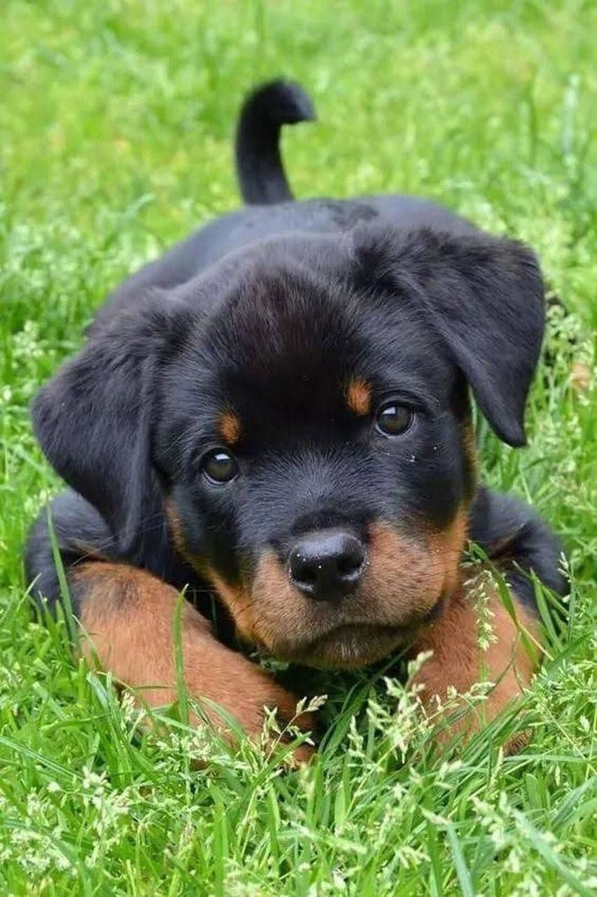
СПАСИБО ЗА ВНИМАНИЕ!

